Slide 1

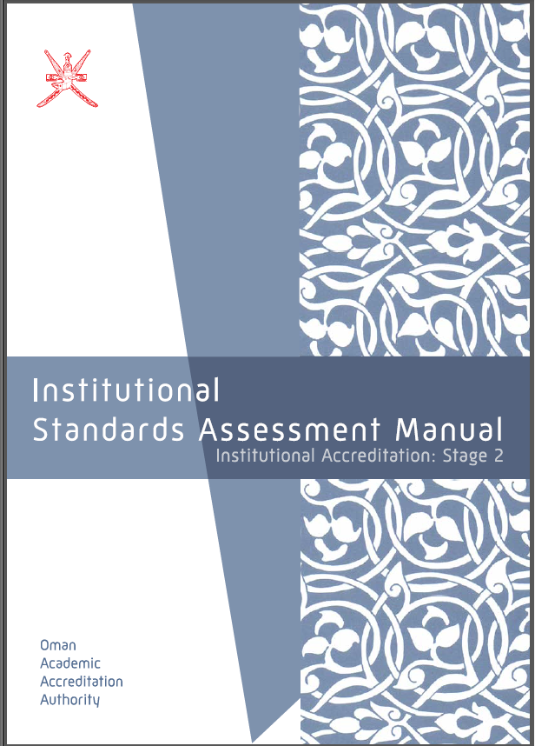
الهيئة العمانية للاعتماد الأكاديمي
تدشين
دليل التقويم مقابل
المعايير المؤسسية
الاعتماد المؤسسي:
المرحلة الثانية
21 مارس 2016
فندق مجان كونتنتال - مسقط

Slide 2
Oman Academic Accreditation Authority
Official Launch
of the Institutional
Standards Assessment Manual
Institutional Accreditation: Stage 2
21 March 2016
Majan Continental Hotel, Muscat

Slide 3
الهيئة العمانية للاعتماد الأكاديمي
دور الهيئة العمانية للاعتماد الأكاديمي واختصاصاتها: الاعتماد المؤسسي
د. سالم بن رضا رضوي
الرئيس التنفيذي للهيئة العمانية للاعتماد الأكاديمي
عرض مقدم في حفل تدشين
دليل التقويم مقابل المعايير المؤسسية
21مارس 2016م

Slide 4
OAAA roles and responsibilities:
Institutional Accreditation
Dr Salim Radhawi
CEO, OAAA
Official launch of ISAM
21 March 2016
OAAA
Notes:
4

Slide 5
محتوى العرض
OAAA
  رؤية الهيئة ورسالتها ومهامها
المرحلة الأولى من الاعتماد المؤسسي: تدقيق الجودة
المرحلة الثانية من الاعتماد المؤسسي: التقويم مقابل المعايير المؤسسية
مشروع تطوير مشروع تطوير المعايير المؤسسية
الاستجابة لتوقعات المعنيين بأنشطة الهيئة
الخطوات القادمة

Slide 6
Outline
OAAA
  OAAA Vision, Mission, Roles and Responsibilities
Institutional Accreditation Stage 1:
Quality Audits
Institutional Accreditation Stage 2: Standards Assessment
Institutional Standards Development Project
Meeting stakeholder expectations
The Way Ahead

Slide 7
رؤية الهيئة ورسالتها
الهيئة العمانية
للاعتماد الأكاديمي
الهيئة العمانية
للاعتماد الأكاديمي
الرؤية
أن تتمتع الهيئة العمانية للاعتماد الأكاديمي بالاعتراف الدولي كمرجع للاعتماد والارتقاء بجودة التعليم العالي في سلطنة عُمان
الرسالة
تقديم الدعم لقطاع التعليم العالي في سلطنة عُمان، وتشجيعه على استيفاء المعايير الدولية؛ وإعداد الإطار الوطني للمؤهلات وتطويره، وتأسيس نظاِمٍ - مُحكَم وشفّاف - لاعتماد مؤسسات التعليم العالي والبرامج الأكاديمية يوفر معلومات موثوقة، للرأي العام، والجهات الأخرى ذات العلاقة، حول جودة التعليم العالي في سلطنة عُمان
7
Notes:
7

Slide 8
OAAA Vision and Mission
OAAA
OAAA Vision
OAAA aspires to be an internationally recognized authority for accreditation and promotion of quality in higher education in Oman.
OAAA Mission
To encourage and support the Omani higher education sector in meeting international standards; to maintain the national qualifications framework; and, through a transparent rigorous system of institutional and program accreditation, provide reliable information to the public and other stakeholders on the quality of higher education in Oman.
8
Notes:
8

Slide 9
الهيئة العمانية للاعتماد الأكاديمي
المهام الرئيسية
الهيئة العمانية
للاعتماد الأكاديمي
وضع نظام يتضمن معايير وإجراءات الاعتماد المؤسسي والبرنامجي
تطوير وتحديث الإطار الوطني للمؤهلات العلمية بالتنسيق مع وزارة التعليم العالي والجهات المعنية الأخرى
تدقيق جودة مؤسسات التعليم العالي
توقيع مذكرات الاعتراف المتبادل مع المجالس المتخصصة في الدول الأخرى لضمان جودة التعليم العالي
اعتماد مؤسسات التعليم العالي (الحكومية والخاصة) والبرامج الأكاديمية
وضع إجراءات الاعتراف ببرامج التعليم العالي الأجنبية في السلطنة

Slide 10
الهيئة العمانية للاعتماد الأكاديمي
المهام الرئيسية
الهيئة العمانية
للاعتماد الأكاديمي
اعتماد مؤسسات التعليم العالي (الحكومية والخاصة)

Slide 11
OAAA Roles & Responsibilities
OAAA
Developing a system for institutional and program accreditation
Accrediting public and private HEIs and academic programs
Accrediting public and private HEIs
Conducting Quality Audits of HEIs
Establishing a procedure for recognising foreign programs offered in Oman
Signing mutual recognition MoUs with external QA agencies
Updating and maintaining the OQF

Slide 12
نظام الاعتماد المؤسسي السابق
Former HEI Accreditation System
الدورة
المرحلة الأولى من الاعتماد المؤسسي: تدقيق الجودة
HEI Accreditation Stage 1: Quality Audit
الترخيص المؤسسي
HEI Licensure
الأولى بدأت في عام 2008
الهيئة العمانية
للاعتماد الأكاديمي
أربع سنوات
أربع سنوات
شهادة الاعتماد المؤسسي
HEI Accreditation Certificate
استيفاء المعايير
المرحلة الثانية من الاعتماد المؤسسي: التقويم مقابل
المعايير
HEI Accreditation Stage 2: Standards Assessment
الاعتراض والتظلم
Appeal
مفتاح
لم يتم استيفاء المعايير، الوضع
تحت الملاحظة
بداية/ نهاية
عملية / إجراء
تم استيفاء المعايير
إعادة عملية الاعتماد المؤسسي
HEI Standards reassessment
إنهاء الاعتماد المؤسسي
HEI Accreditation Terminated
وثيقة / مستند

Slide 13
اعتماد مؤسسات التعليم العالي
مجالات الاعتماد المؤسسي
الهيئة العمانية
للاعتماد الأكاديمي
حاكمية المؤسسة وإدارتها
تعلم الطلبة بطريقة المقررات الدراسية
تعلم الطلبة بطريقة البرامج الأكاديمية البحثية
أبحاث الأكاديميين والخدمات الاستشارية
المشاركة في المجتمع المحلي والقطاع الصناعي
خدمات الدعم الأكاديمي
الطلبة وخدمات الدعم الطالبي
الموظفون وخدمات الدعم الوظيفي
خدمات الدعم العامة

Slide 14
HEI Accreditation Scope
OAAA
1. Governance and Management
2. Student Learning by Coursework
3. Student Learning by Research
4. Staff Research and Consultancy
5. Industry and Community Engagement
6. Academic Support Services
7. Students and Student Support Services
8. Staff and Staff Support Services
9. General Support Services and Facilities

Slide 15
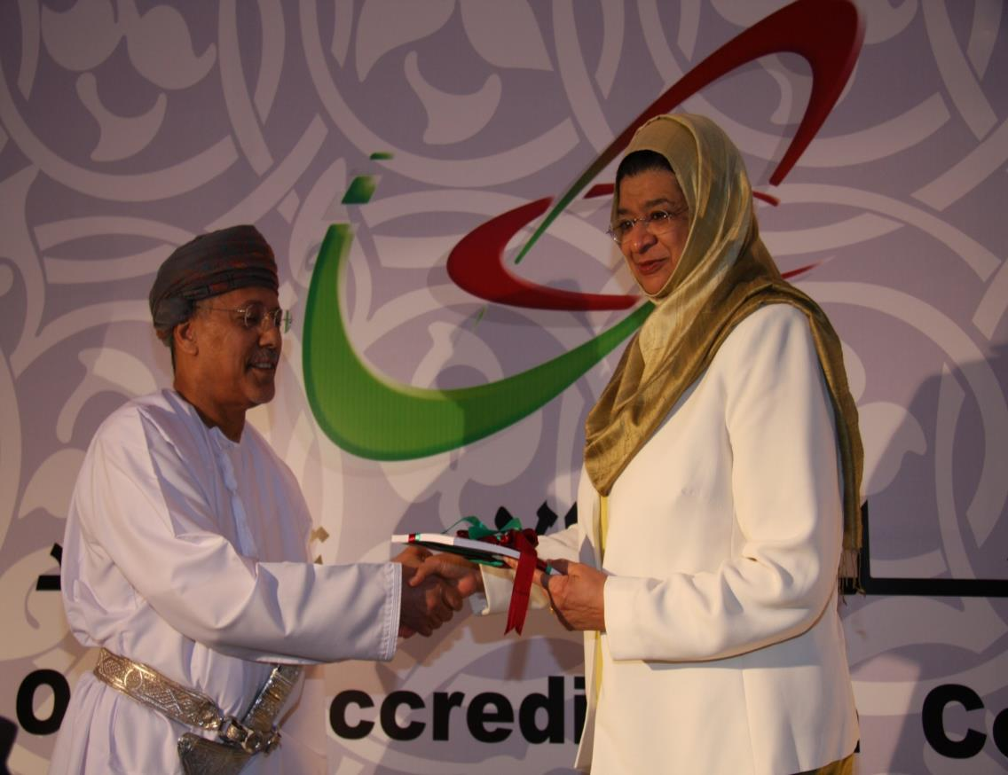
المرحلة الأولى من الاعتماد المؤسسي : تدقيق الجودة
Institutional Accreditation Stage 1: Quality Audit
دليل تدقيق الجودة تم تدشينه في مارس 2008م
The Quality Audit Manual was launched in March 2008

Slide 16
الاعتماد المؤسسي
المرحلة الأولى: تدقيق الجودة
المرحلة الأولى من الاعتماد المؤسسي: تدقيق الجودة
HEI Accreditation Stage 1: Quality Audit
الهيئة العمانية
للاعتماد الأكاديمي
Institutional Accreditation Stage 1:
Quality Audit
المرحلة الثانية من الاعتماد المؤسسي: التقويم مقابل المعايير
HEI Accreditation Stage 2: Standards Assessment
شهادة اعتماد المؤسسة
HEI Accreditation Certificate
المرحلة الأولى: تدقيق الجودة
STAGE 1: QUALITY AUDIT
الدراسة الذاتية
المراجعة الخارجية
External Review
Self Study
أنشطة الدراسة الذاتية
Self Study Activities
وثيقة الدراسة الذاتية
Quality Audit Portfolio
أنشطة المراجعة
الخارجية
External Review Activities
تقرير تدقيق الجودةَ
Quality Audit Report

Slide 17

المرحلة الأولى من الاعتماد المؤسسي: تدقيق الجودة
Institutional Accreditation Stage 1: Quality Audit
إحدى فرق تدقيق الجودة خلال زيارتها للمؤسسة
تم الانتهاء من تدقيق جودة 56 مؤسسة لحد الان، وتقارير التدقيق منشورة على الموقع الإلكتروني للهيئة
A Quality Audit Panel at work
To date, 56 HEIs have been through Quality Audit. Reports are published on the OAAA website
Notes:
17
The reports are available on the web

Slide 18


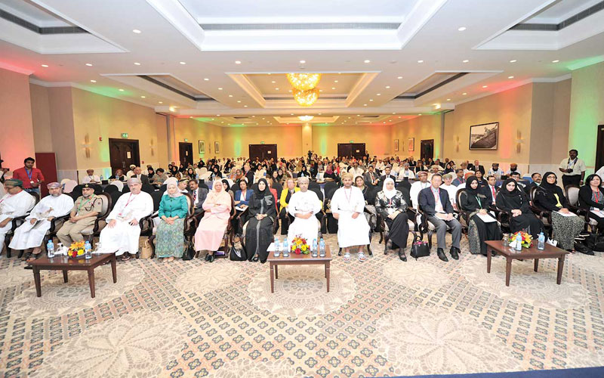
المرحلة الثانية من الاعتماد المؤسسي :
التقويم مقابل المعايير المؤسسية
Institutional Accreditation Stage 2:
Standards Assessment
Notes:
http://moodle2.rockyview.ab.ca/mod/book/view.php?id=55094&chapterid=27349

Slide 19
المرحلة الأولى من الاعتماد المؤسسي: تدقيق الجودة
المرحلة الثانية من الاعتماد المؤسسي: التقويم مقابل المعايير
الهيئة العمانية
للاعتماد الأكاديمي
HEI Accreditation Stage1: Quality Audit
HEI Accreditation Stage 2: Standards Assessment
الاعتماد المؤسسي
المرحلة الثانية: التقويم مقابل المعايير
Institutional Accreditation Stage 2:
Standards Assessment
شهادة اعتماد المؤسسة
HEI Accreditation
Certificate
STAGE 2: STANDARDS ASSESSMENT
المرحلة الثانية: التقويم مقابل المعايير
Self Studyالدراسة الذاتية
External Reviewالمراجعة الخارجية
أنشطة الدراسة الذاتية
Self Study Activities
طلب التقويم
SA Application
أنشطة المراجعة
الخارجية
External Review Activities
قرار الاعتماد
Accreditation
Decision

Slide 20

مشروع تطوير معايير الاعتماد المؤسسي
شكلت الهيئة لجنة تشاورية، في عام 2011م، ضمت في عضويتها ممثلين من جميع مؤسسات التعليم العالي في السلطنة
بدأ العمل على المشروع الحالي في العام 2013م، وتم تعيين مستشار ضمان جودة للعمل لدى الهيئة بتفرغ كلي
تم تشكيل فريق من الخبراء الدوليين (من البحرين والإمارات والمملكة المتحدة واستراليا وماليزيا والولايات المتحدة الأمريكية)
عقدت الهيئة ندوة وطنية في أكتوبر 2013م
مرت مؤسستان بعملية التقويم التجريبي مقابل المعايير المؤسسية في 2014/2015م
Notes:
http://moodle2.rockyview.ab.ca/mod/book/view.php?id=55094&chapterid=27349

Slide 21
Institutional Standards
Development Project
Consultative Committee representing all HEIs in Oman formed in 2011
Current project started in 2013; full-time consultant recruited
Panel of International Experts formed (from Bahrain, UAE, UK, Australia, Malaysia, USA)
National symposium held October 2013
Two pilot Institutional Standards Assessments carried out in 2014/2015
Notes:
http://moodle2.rockyview.ab.ca/mod/book/view.php?id=55094&chapterid=27349

Slide 22
معايير وإجراءات
الاعتماد المؤسسي (1)
OAAA
  وضعت على أساس أن مؤسسة التعليم العالي هي المسؤول الأول عن جودة التعليم الذي تقدمه
  تستند على أفضل الممارسات الدولية، وفي الوقت ذاته، تراعي متطلبات البيئة العمانية
  تغطي المعايير نفس المجالات المدرجة في دليل تدقيق الجودة، وتستفيد من نتائج عمليات التدقيق التي أجرتها الهيئة
  المعايير تراعي التنوع في التعليم العالي الذي تقدمه المؤسسات العمانية
  بعض المعايير والمقاييس قد تنطبق على مؤسسات دون غيرها

Slide 23
Features of Institutional Standards
& Accreditation Process (1)
OAAA
  Recognise that responsibility for quality assurance lies with the institution
Internationally benchmarked and contextualised for Oman
  The standards are aligned with the institutional accreditation scope in the Quality Audit Manual and reflect Quality Audit findings (e.g. Academic Integrity; Student Placements)
Acknowledge the diversity of the HE provision in Oman
Not all institutional standards and/or criteria will be applicable to all HEIs

Slide 24
معايير وإجراءات
الاعتماد المؤسسي (2)
OAAA
  جميع المعايير والمقاييس لها نفس الأهمية والقيمة (الثقل)
  تراعي التوجهات والمتطلبات والاستراتيجيات الوطنية ذات العلاقة
  قرار منح الاعتماد المؤسسي يستند على إجراءات واضحة وشفافة
  معايير المرحلة الثانية من الاعتماد المؤسسي تمثل الحد الأدنى المطلوب من المؤسسات، لكنها تشجع في الوقت نفسه على الارتقاء بمستوى الأداء

Slide 25
Features of Institutional Standards
& Accreditation Process (2)
OAAA
All applicable standards and all criteria are equal in value and importance
The standards reflect national protocols, guidelines and strategies
  Granting accreditation status is based on a transparent decision-making process
  The Institutional Standards Assessment process is based on minimum standards, but also encourages quality enhancement

Slide 26
المعايير المؤسسية
المـعيــار 1: الحــاكمية والإدارة تتبنّى حاكمية مؤسسة التّعليم العالي وإدارتها أسلوبًا أخلاقيًا في عملها، وتضمن تفعيل جميع الأنظمة والوظائف الأكاديميّة وغير الأكاديميّة التي تدعم جهود المؤسّسة في تحقيق رؤيتها ورسالتها، والمحافظة على المعايير الأكاديميّة. كما أن هياكل الحاكمية والإدارة وعملياتها وآليات المحاسبة مناسبة. وعلى مستوى الحاكمية، يؤدي هذا إلى رسم ومتابعة التوجّه الاستراتيجي للمؤسّسة، وإلى القيادة والإشراف على أنشطتها الأكاديميّة والإدارية والمالية. إضافة إلى ذلك، تُوفّر الأنظمة والأدوار الإدارية توجيها قياديا يمكّن المؤسّسة من تطبيق سائر أنظمتها بفاعليّة. وهذه الأنظمة محكومة بسياسات وإجراءات مناسبة، وتستجيب لاحتياجات الطّلبة والموظّفين وغيرهم من الجهات ذات العلاقة.
المقياس 1.1: الرسالة والرؤية والقيم الرسالة والرؤية والقيم ملائمة وتم تطويرها بالتّشاور مع الجهات ذات العلاقة وهي معتمدة رسميا وتوجّه المؤسّسة في جميع أنشطتها. وقد تم نشرها وتعميمها على جميع الجهات ذات العلاقة. وتحدّد الرسالة والرّؤية بوضوح غاية المؤسّسة والشّرائح التي تستهدفها وما ترغب في تحقيقه، وهما تتماشيان مع الأولويّات الوطنية للسلطنة. وللمؤسّسة منظومة واضحة من القيم المؤسّسية.
المــؤشرات توجّه الرسالة والرؤية والقيم المؤسّسة بشكل فاعل وتتماشى مع غايتها وقدرتها على الاستجابة للأولويات الوطنية للسلطنة وتطلّعات المجتمع. الرسالة والرؤية والقيم معتمدة رسميا من قبل حاكمية المؤسّسة. تمت استشارة الجهات الرئيسية ذات العلاقة وهي تدعم الرسالة والرؤية والقيم. الرسالة والرؤية والقيم متاحة وتم إبلاغها بشكل فاعل للجهات ذات العلاقة. تخضع رسالة المؤسّسة ورؤيتها وقيمها للمراجعة الدوريّة، ويتم تأكيدها أو تعديلها بالشكل المناسب؛ لضمان استمرار صلتها بالواقع وفاعليتها في توجيه المؤسّسة.
الهيئة العمانية
للاعتماد الأكاديمي
9معايير
إلزامية في حال انطباقها
79مقياسا
إلزامية في حال انطباقها
4-6 مؤشرات
إرشادية

Slide 27
Institutional Standards
Governance and management of the HEI is ethical and ensures implementation of academic and non-academic systems and functions which support the achievement of the HEI’s Mission and Vision and the protection of academic standards. Governance and Management structures, processes and mechanisms for accountability are appropriate. At governance level, these result in effective setting and monitoring of the HEI’s strategic direction as well as leadership and oversight of the HEI’s academic, administrative and financial activities. Management systems and roles provide leadership which enables effective implementation of institutional systems. These systems are governed by sound policies and regulations and meet the needs of students, staff and other stakeholders.
Criterion 1.1: Mission, Vision and Values The Mission, Vision and Values are appropriate, have been developed in consultation with stakeholders, formally approved and guide the HEI in all its activities. The HEI has Mission and Vision statements which clearly define the HEI’s purpose, whom it serves and what it intends to accomplish; and these align with the national priorities of Oman. The HEI has a defined set of institutional Values.
Indicators The Mission, Vision and Values effectively guide the HEI, are consistent with the HEI’s purpose and its ability to meet the national priorities of Oman, and community expectations. The governing body has formally approved the Mission, Vision and Values. Key stakeholders have been consulted and support the Mission, Vision and Values. The Mission, Vision and Values are readily accessible and effectively communicated to stakeholders. The Mission, Vision and Values are regularly reviewed and reaffirmed or amended as appropriate in order to maintain relevance and effectiveness in guiding the HEI.
9 Standards
HEIs will address those standards which are applicable
79 Criteria
HEIs will self-rate all applicable criteria
4-6 Indicators per criterion.
Provided as guidance NOT requirements

Slide 28
التقديرات (مقابل المقاييس والمعايير)
ونتائج الاعتماد
مستوف (التقديرات 2، 3، 4) مستوف جزئيا (التقدير 1) غير مستوف (التقدير صفر) غير
ممتاز جيد مرض غير مرض
معتمدة بتميز في معيار أو أكثر معتمدة بجدارة في معيار أو أكثر معتمدة تحت الملاحظة غير معتمدة
التقديرات مقابل المقاييس
التقديرات مقابل المعايير
نتائج الاعتماد

Slide 29
Ratings against Criteria and Standards and Accreditation Outcomes
Met (ratings 2, 3, 4) Partially Met (rating 1) Not Met (rating 0)
Excellent Good Satisfactory Unsatisfactory
Accredited with Distinction in one or more standards and/or Accredited with Merit in one or more standards Accredited On Probation Not Accredited
Criteria Ratings
Standards Ratings
Accreditation Outcomes

Slide 30
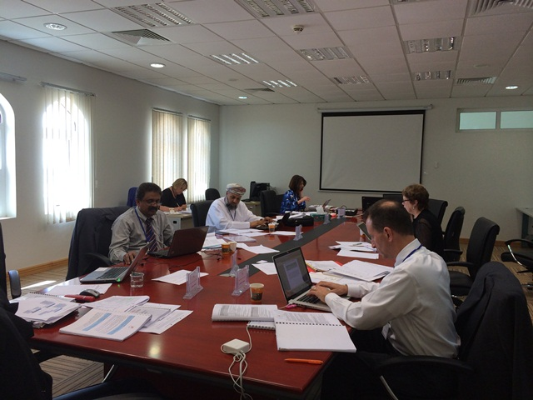
الهيئة العمانية
للاعتماد الأكاديمي
أجرت الهيئة عمليتي تقويم تجريبي مقابل مسودة المعايير المؤسسية (2015/2014م)
The OAAA carried out two pilot Institutional Standards Assessments against the draft standards (2014/2015)

Slide 31
الدروس المستفادة من التقويم التجريبي
مقابل المعايير المؤسسية
إضافة تقدير مستوف جزئيا للتقويم مقابل المقاييس
إضافة نتيجتي (اعتماد بتميز) و(اعتماد بجدارة)
إعادة صياغة بعض المعايير والمقاييس، لتصبح أكثر وضوحا
تعديل إجراءات المصادقة على نتائج الاعتماد من قبل مجلس إدارة الهيئة
الحاجة لوضع مواد تدريب (توفر إلكترونيا) للمراجعين الخارجيين
تعديل دورة الاعتماد المؤسسي

Slide 32
Learning post pilot ISAs
Introduction of ‘Partially Met’ as a criterion rating
Introduction of Accreditation with Distinction or Accreditation with Merit
Revision of wording of standards and criteria
Revision of number of OAAA Board approval process
The need for online training materials for international reviewers
Revision of institutional accreditation cycle

Slide 33
نظام الاعتماد المؤسسي المعدل (2016)
Revised Accreditation System (2016)
المرحلة الأولى من الاعتماد المؤسسي: تدقيق الجودة
HEI Accreditation Stage1: Quality Audit
الهيئة العمانية
للاعتماد الأكاديمي
الترخيص المؤسسي
HEI Licensure
بدأت في عام 2008
أربع سنوات
خمس سنوات
المرحلة الثانية من الاعتماد المؤسسي: التقويم مقابل المعايير
HEI Accreditation Stage2: Standards Assessment
شهادة الاعتماد المؤسسي
HEI Accreditation Certificate
الاعتراض والتظلم
Appeal
استيفاء المعايير
عدم استيفاء المعايير، الوضع تحت الملاحظة لعام واحد على الأكثر
مفتاح
بداية/ نهاية
عدم استيفاء المعايير، ولكن هناك تقدم جيد
عملية / إجراء
إعادة عملية التقويم مقابل المعايير
HEI Standards reassessment
إنهاء الاعتماد المؤسسي
HEI Accreditation Terminated
وثيقة / مستند
استيفاء المعايير
Notes:
33

Slide 34
Institutional Standards
Assessment Manual (ISAM)
The final version of the ISAM was approved by the OAAA Board and published on the OAAA website in January 2016
The ISAM includes all standards and criteria and the approach to ISA decision-making
The ISAM details each step of the ISA process

Slide 35

رسالة الهيئة
الهيئة العمانية
للاعتماد الأكاديمي
الهيئة العمانية
للاعتماد الأكاديمي
تقديم الدعم لقطاع التعليم العالي في سلطنة عُمان، وتشجيعه على استيفاء المعايير الدولية؛ وإعداد الإطار الوطني للمؤهلات وتطويره، وتأسيس نظاِمٍ - مُحكَم وشفّاف - لاعتماد مؤسسات التعليم العالي والبرامج الأكاديمية يوفر معلومات موثوقة، للرأي العام، والجهات الأخرى ذات العلاقة، حول جودة التعليم العالي في سلطنة عُمان
35
Notes:
35

Slide 36
OAAA
OAAA Mission
To encourage and support the Omani higher education sector in meeting international standards; to maintain the national qualifications framework; and, through a transparent rigorous system of institutional and program accreditation, provide reliable information to the public and other stakeholders on the quality of higher education in Oman.
36
Notes:
36

Slide 37
من هم المعنيون بأنشطة الهيئة؟
OAAA
جميع الجهات والأفراد ممن لهم اهتمام أو أدوار تتعلق بجودة التعليم العالي، أو المستفيدون من الخدمات التي تقدمها الهيئة العمانية للاعتماد الأكاديمي، أو أصحاب العلاقة والمهتمون بأنشطتها وخدماتها
http://www.oaaa.gov.om/About.aspx#Conferenceالمصدر

Slide 38
Who are OAAA
stakeholder?
OAAA
Individuals and bodies who have an interest or roles related to quality in higher education or those who benefit from or have an interest in the services and activities provided by the OAAA
Based on OQNHE 2015 Conference presentation http://www.oaaa.gov.om/About.aspx#Conference

Slide 39
أصحاب العلاقة (المعنيون) بأنشطة الهيئة
OAAA stakeholders
OAAA
الهيئة
OAAA
مجلس التعليم
Education Council
مؤسسات التعليم
العالي
HEIs
المراجعون الخارجيون
External reviewers
وزارة التربية
MoE
الوزارات المشرفة
Supervising ministries
مجلس عمان
Council of Oman
أرباب العمل
Employers
الطلبة
Students, parents, public
وزارة التعليم العالي
MoHE
+
آخرون
others

Slide 40
ما هي توقّعات الجهات ذات العلاقة؟
أن توفّر الهيئة معلومات وبيانات موثوقة ومتاحة حول جودة مؤسسات التعليم العالي.
تضمن عمليّات الهيئة استيفاء مؤسسات التعليم العالي للمعايير الدّولية، وهذه العمليّات تستند على أفضل الممارسات الدّولية.
عمليات الهيئة ينتج عنها تقدير للممارسات الجيدة، وتدعم هذه العمليات تحسين مستوى الجودة.
للهيئة عمليات واضحة وشفّافة وهي توفر للقطاع والمراجعين الخارجيين التدريب على هذه العمليات.
تسهّل نتائج عمليات الهيئة إمكانية المقارنة بين مؤسسات التعليم العالي.

Slide 41
What are stakeholder expectations?
OAAA provides reliable and accessible information/data on quality of HEIs
OAAA processes ensure that HEIs meet international standards and its processes are based on best international practice
OAAA activities recognise good practice and support quality improvement
OAAA has clear, transparent processes and provides training for the sector and external reviewers in its processes
Outcomes of OAAA activities facilitate comparability between HEIs

Slide 42
الاستجابة للتوقعات (1)
OAAA
التوقـّـــــــــــع
توفير معلومات وبيانات موثوقة حول جودة مؤسسات التعليم العالي، تكون متوفّرة للجمهور وتدعم المحاسبة العامة
التقويم مقابل المعايير
توفير معلومات قطيعة وموثوقة حول جودة مؤسسات التعليم العالي، ويتم نشرها على موقع الهيئة
تدقيق الجـــــودة
إصدار تقرير تطويري يتم نشره على موقع الهيئة، ويتضمن إشادات وتوكيدات وتوصيات

Slide 43
Meeting expectations 1
OAAA
Expectation
Provision of reliable and information/data on quality of HEIs which is made publically available and supports public accountability
Quality Audit
Publication of a formative report, published on OAAA website; includes Commendations, Affirmations and Recommendations
Standards Assessment
Provision of reliable and accessible summative information/data on quality of HEIs which is made available on the OAAA website

Slide 44
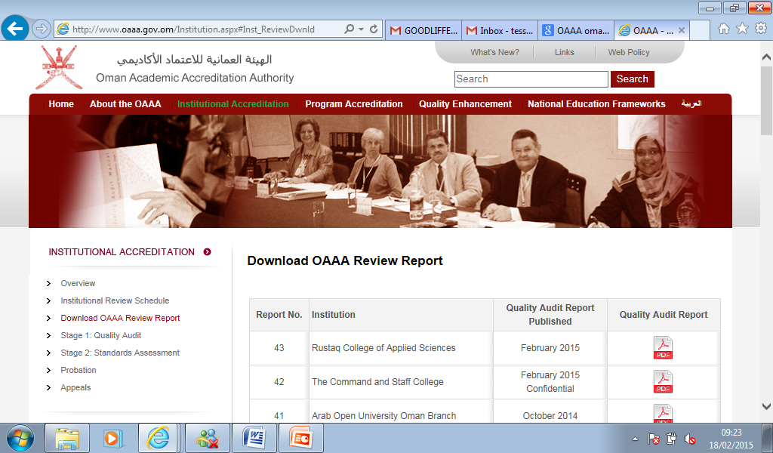
الاستجابة للتوقعات (1) – النشر العلني
Meeting expectations 1- Public Reporting

Slide 45
الاستجابة للتّوقعــــــــات (2)
OAAA
التوقــــــع
تنفذ الهيئة مهامها لضمان استيفاء مؤسسات التعليم العالي للمعايير الدولية، وإجراءات الهيئة تستند على أفضل الممارسات الدولية
التقويم مقابل المعايير
جرت عميلة قياس مرجعي موسّعة؛ لضمان تحقيق المعايير المؤسسية للتوقعات الدولية، وتمت الاستفادة من التغذية الراجعة من خبراء دوليين
تدقيق الجودة
تم تصميمها لتكون المرحلة الأولى (التطويرية) في عملية اعتماد مؤسسات التعليم العالي، ولدعم هذه المؤسسات في استيفاء المعايير الدولية، ويتم إشراك مراجعين دوليين في فرق التدقيق

Slide 46
Meeting expectations 2
OAAA
Expectation
OAAA implements its mandate to ensure that HEIs meet international standards and processes are based on best international practice
Quality Audit
Introduced as a formative stage in the HEI accreditation process to support HEIs in meeting international standards; international reviewers included in Panels
Standards Assessment
Extensive benchmarking has been carried out to ensure that the institutional standards meet international expectations with international experts providing feedback

Slide 47
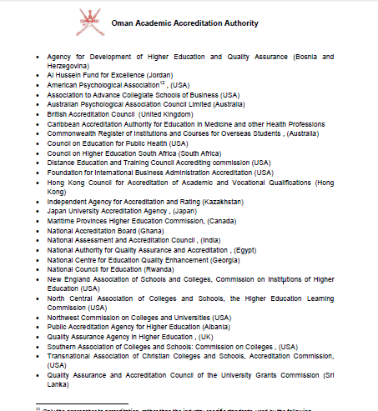
الاستجابة للتّوقعــــــــات (2) - إجراءات الهيئة مبنية على أفضل الممارسات
Meeting expectations 2 –
OAAA Processes are based on best practices
الهيئات والجهات التي تم الاستفادة منها في القياس المرجعي في إعداد المعايير المؤسسية
List of benchmarks included
in the Institutional Standards CDF

Slide 48
الاستجابة للتّوقعــــــــات (3)
OAAA
التوقــــــع
أنشطة الهيئة ينتج عنها تقدير واعتراف بالممارسات الجيدة لدى المؤسسات وتدعم هذه الأنشطة تحسين مستوى الجودة
التقويم مقابل المعايير
تشمل تقديرات التقويم مقابل المعايير الاعتراف بالتّميز، من خلال إمكانية اعتماد المؤسسات بـ (تميّز) أو (جدارة) مقابل معيار محدّد
تدقيق الجودة
يتضمن تقرير تدقيق الجودة «إشادات» تعترف بالممارسات الجيّدة.
توفر الهيئة كذلك الدعم للشبكة العمانية للجودة في التعليم العالي

Slide 49
Meeting expectations 3
OAAA
Expectation
OAAA activities recognise good practice and support quality improvement
Quality Audit
The Quality Audit Report includes Commendations which recognise good practice.
Standards Assessment
Standards Assessment ratings include recognition of excellence; HEIs can be accredited with distinction or merit against a specific standard.
OAAA also provides support for the OQNHE

Slide 50
الاستجابة للتّوقعــــــــات (3)
تقدير واعتراف بالممارسات الجيدة،
ودعم للتحسين بمستوى الجودة
نتائج الاعتماد
المؤسسة معتمدة بتميز أو بجدارة في معيار أو أكثر
المؤسسة معتمدة
المؤسسة تحت الملاحظة
المؤسسة معتمدة
التقديرات مقابل المقاييس
4 | مستوف للمتطلبات
3
2
1 | مستوف جزئيا
صفر | غير مستوف

Slide 51
Meeting expectations 3
activities recognise good practice and
support quality improvement
Criteria Assessment
Ratings
Accreditation Outcomes
Accredited with Distinction or Merit in [named] Standard(s)
Accredited
On Probation
Not Accredited
4 | Met
3
2
1 | Partially Met
0 | Not Met

Slide 52
الاستجابة للتّوقعــــــــات (4)
OAAA
التوقـــــــــــع
للمؤسسة عمليات واضحة وشفافة وهي توفر التدريب على هذه العمليات للقطاع والمراجعين الخارجيين
التقويم مقابل المعايير
تدشين دليل التقويم مقابل المعايير المؤسسية اليوم. كما تم تدريب المراجعين الخارجيين المحليين في ديسمبر 2015 ويناير 2016 ويجري العمل حاليا على إعداد مواد لتدريب المراجعين الخارجيين الدوليين عبر الانترنت.
تدقيق الجودة
تمّ في 2008 نشر دليل تدقيق الجودة المؤسسية، وعقد ورش تدريب للقطاع في مختلف ولايات السلطنة. كما تم عقد 3 ورش تدريب للمراجعين الخارجيين المتواجدين في السلطنة، وهناك مواد تدريبية على موقع الهيئة.

Slide 53
Meeting expectations 4
OAAA
Expectation
OAAA has clear, transparent processes and provides training for the sector and external reviewers in its processes
Quality Audit
The Quality Audit Manual (QAM) was published in 2008 and regional workshops were held for the sector. Three training workshops have been held for local reviewers and other training materials are available on the OAAA website.
Standards Assessment
The Institutional Standards Assessment Manual is launched today. External reviewer training was held in December 2015 and January 2016 and online materials for international reviewers are in development.

Slide 54
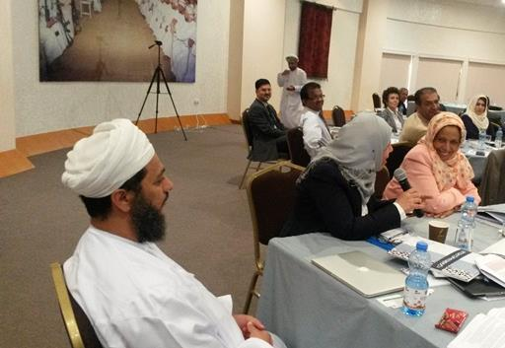
ورشة تدريب المراجعين الخارجيين المحليين، ديسمبر 2015م
Local External Reviewer Training at Muscat College December 2015

Slide 55
الاستجابة للتّوقعــــــــات (5)
OAAA
التوقــــــع
تتيح نتائج أنشطة الهيئة إمكانية المقارنة بين مؤسسات التعليم العالي
التقويم مقابل المعايير
تستند عملية اتخاذ القرار في التقويم مقابل المعايير على تقدير مقابل كل مقياس، وتستخدم هذه التقديرات اساسا لتحديد التقديرات مقابل المعايير. كما تمكّن طريقة عرض النتائج الجهات ذات العلاقة من مقارنة المؤسسات.
تدقيق الجودة
توفر تقارير تدقيق الجودة المؤسسية معلومات حول أداء مختلف المؤسسات في نفس المجالات التي يشملها نطاق التدقيق. وقد قامت الهيئة بتحليل نتائج أول 25 تقريرا (الشبكة، 2012).

Slide 56
Meeting expectations 5
OAAA
Expectation
Outcomes of OAAA activities facilitate comparability between HEIs
Quality Audit
The Quality Audit (QA) Reports provide information about different HEIs against the same areas of scope; the OAAA has carried out analysis of the outcomes of the first 25 QA reports (OQNHE, 2012)
Standards Assessment
The Standards Assessment decision-making process is based on a rating against each criterion which is used to decide standards ratings; the approach used to report the results will enable stakeholders to compare HEIs

Slide 57
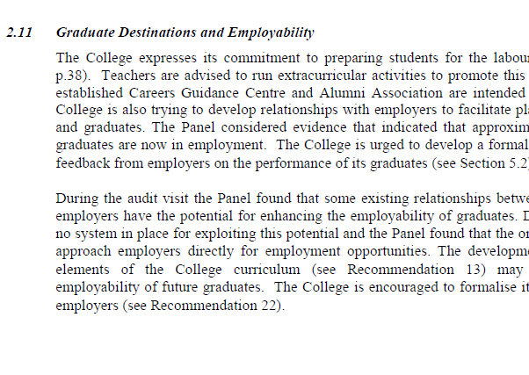
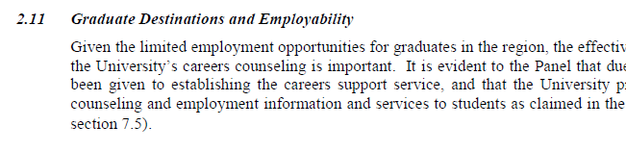
الاستجابة للتّوقعــــــــات (5) – المقارنة بين مؤسسات التعليم العالي
Meeting expectations 5- comparability between HEIs
QA Reports
SA Outcomes
HEIs/programs

Slide 58
الاستجابة للتّوقعــــــــات (5) – المقارنة بين مؤسسات التعليم العالي
Meeting expectations 5- comparability between HEIs
يتم نشر نتائج المراجعة الخارجية للمؤسسات (الترخيص والاعتماد) على موقع الهيئة
The status of HEIs will be posted on OAAA website:
Licensed
Audited
Accredited
Accredited with Distinction/Merit in a named Standard
On Probation
Not accredited
مؤسسة مرخصة
مؤسسة تم تدقيقها
مؤسسة معتمدة
مؤسسة معتمدة بتميز أو بجدارة في معيار أو أكثر
مؤسسة تحت الملاحظة
مؤسسة غير معتمدة

Slide 59
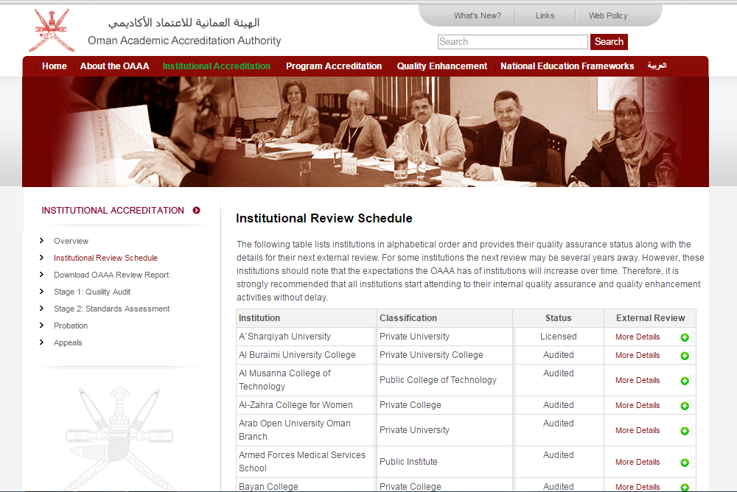

Slide 60
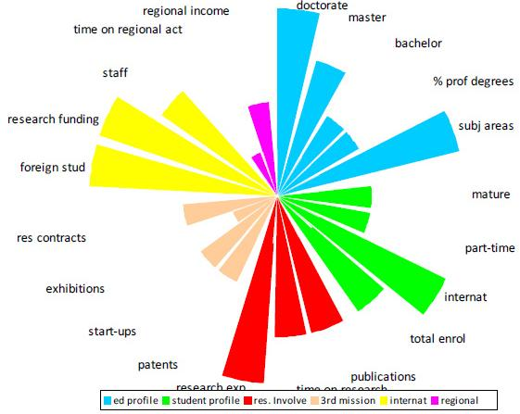
مقارنة أداء المؤسسات
Comparing…not ranking
Stakeholder choice in comparing HEIs e.g. http://www.umultirank.org/

Slide 61
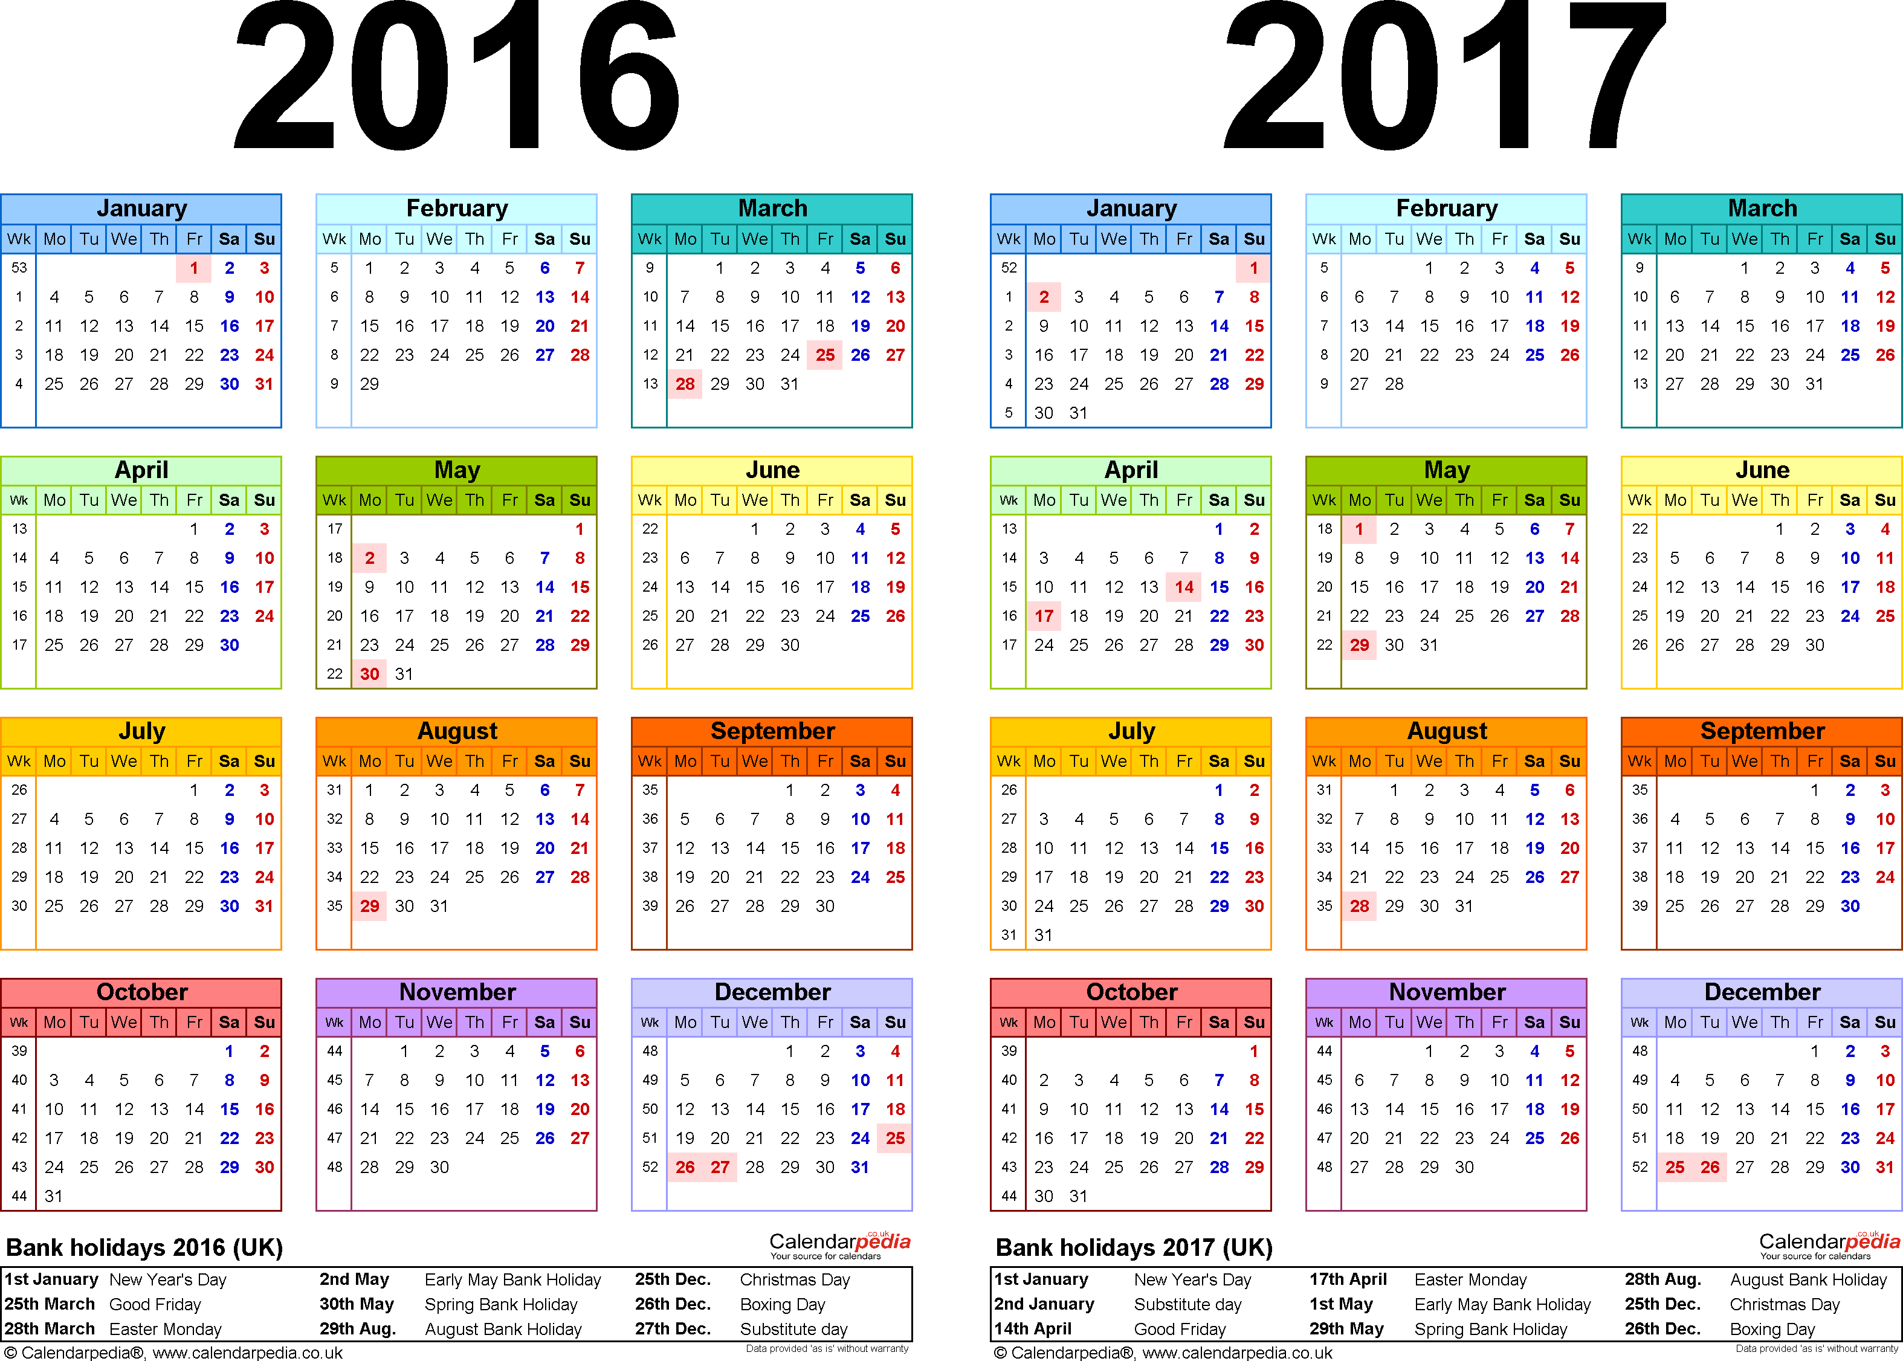
الخطوات القادمة
OAAA
إجراء عمليات التقويم للمؤسسات الثلاث التي تمر حاليا بالتقويم مقابل المعايير المؤسسية (الكلية العلمية للتصميم، وجامعة ظفار، والكلية الحديثة للتجارة والعلوم، والأخيرة ستقدم طلب التقويم في مايو 2016م)
تدريب مؤسسات التعليم العالي الأربع والتي ستقدم طلبات التقويم مقابل المعايير المؤسسية في أغسطس/سبتمبر 2016م (كلية مجان الجامعية، وكلية عمان الطبية، وجامعة صحار، وكلية الخليج)
الانتهاء من نظام التقديرات ونشره على الموقع الإلكتروني للهيئة
إعداد المادة التدريبية الإلكترونية للمراجعين الخارجيين الدوليين
تدقيق جودة جامعة البريمي وجامعة الشرقية

Slide 62
Next steps
OAAA
Three HEIs are currently undergoing ISA:
Dhofar University; Scientific College of
Design; Modern College of Business and Science (submitting ISAA May 2016)
Training to be delivered to the four HEIs submitting ISAAs in Aug/Sept 2016: Majan University College; Oman Medical College; Sohar University; Gulf College
Finalisation of OAAA ratings website page
Online training materials to be published for international external reviewers
Quality Audits of University of Buraimi and A’Sharqiya University to be carried out

Slide 63
الخطوات القادمة
OAAA
إعداد دليل التقويم مقابل المعايير المؤسسية باللغة العربية (العمل جار حاليا على ترجمة المعايير المؤسسية للغة العربية)
إعداد المزيد من السياسات المتعلقة بالتقويم مقابل المعايير المؤسسية
تحديث النسخة الإنجليزية من دليل تدقيق الجودة المؤسسية وترجمتها للغة العربية
مراجعة وتعديل دليل الاعتراض والتظلم
تدريب المزيد من المراجعين الخارجيين المحليين على المرحلة الثانية من الاعتماد المؤسسي
إجراء عمليات تدقيق الجودة والتقويم مقابل المعايير المؤسسية حسب الجدولين المعتمدين
إجراء دراسة بحثية حول تأثير عمليات تدقيق الجودة التي قامت بها الهيئة

Slide 64
Next steps
OAAA
Arabic version of ISAM to be developed
(standards are currently being translated)
Further policies relating to institutional accreditation to be developed
English version of the Quality Audit Manual to be updated and translated into Arabic
Appeals Manual to be revised
Training for HEIs and external reviewers to be delivered
Quality Audits and Standards Assessments to be implemented as per published schedules
Study on impact of Quality Audits to be carried out

Slide 65
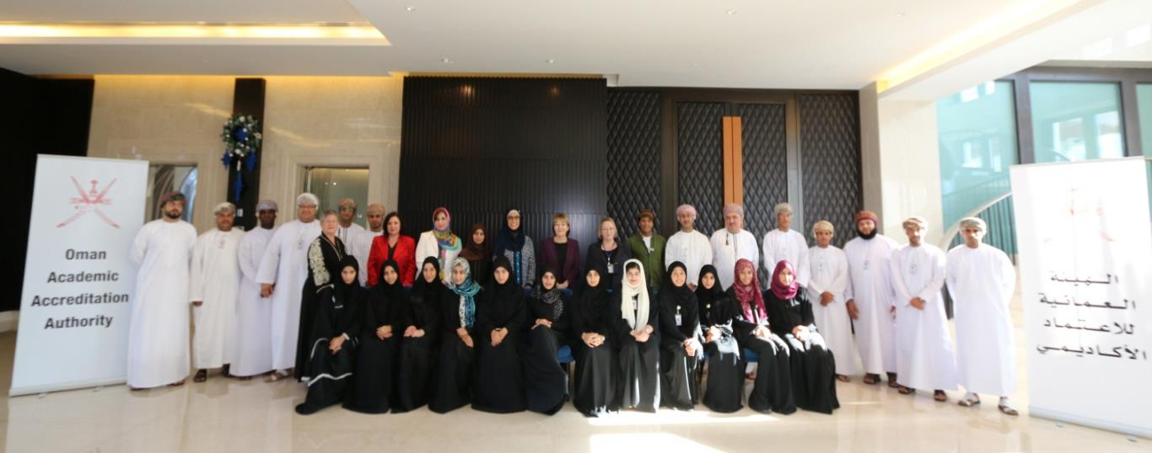
شكراً لحسن استماعكم
Thank you
www.oaaa.gov.om

